Slide 1


Slide 2
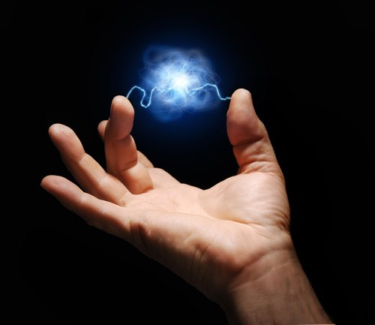
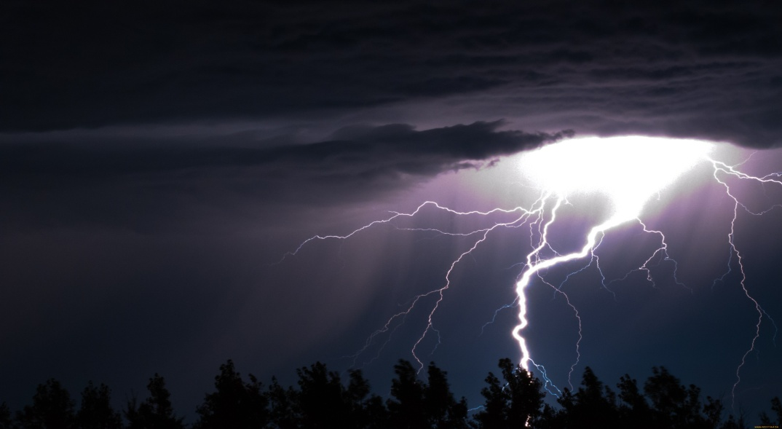
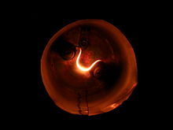

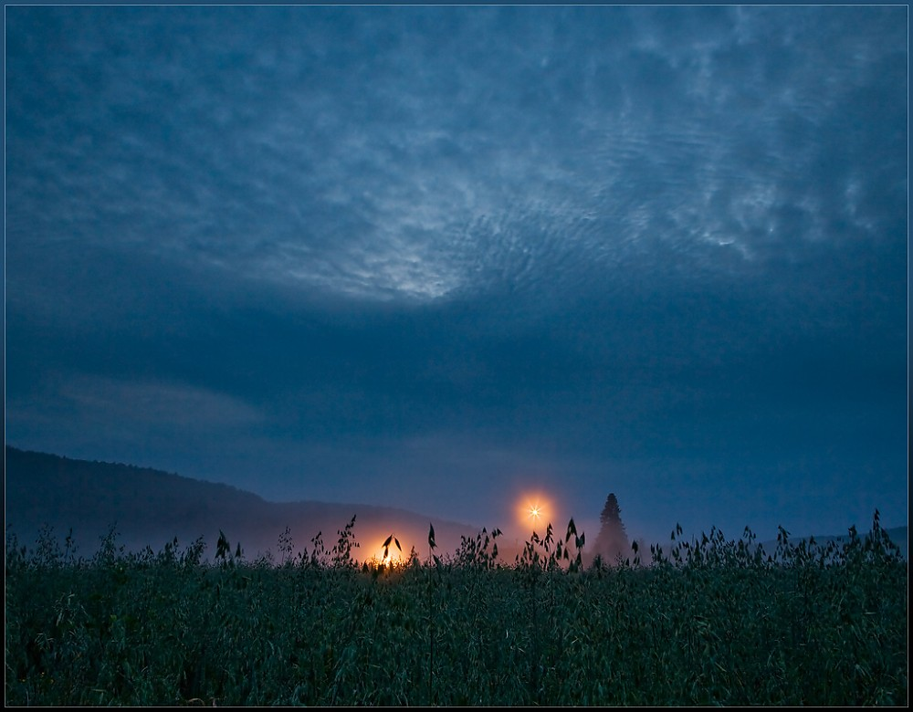
Розряд у газі,
що зберігається після припинення дії зовнішнього іонізатора, називається
самостійним.
 іскровий;
 коронний;
 дуговий;
 тліючий;

Slide 3

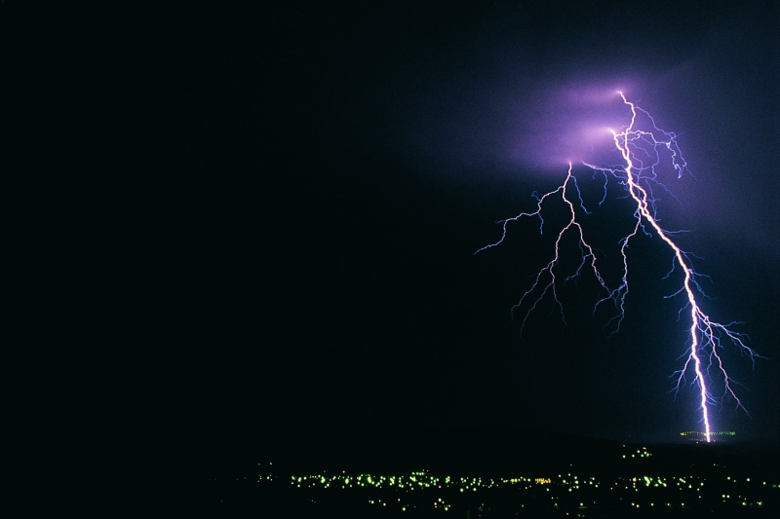
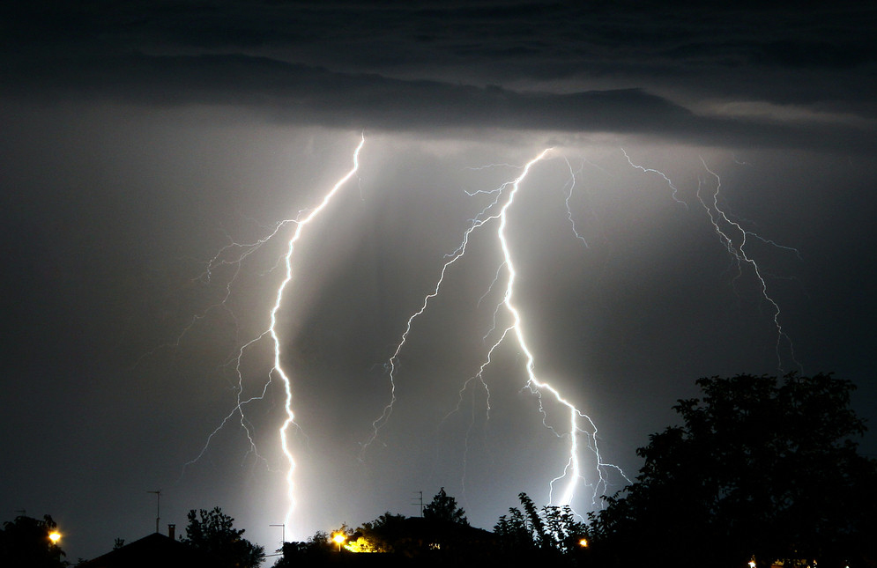
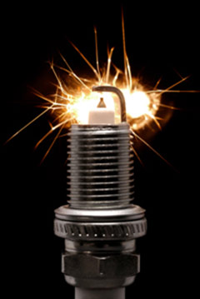
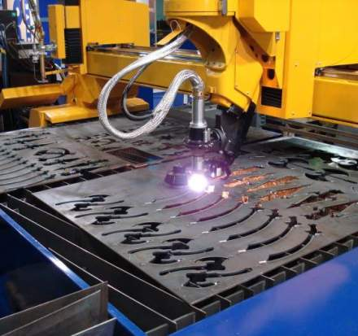
ІСКРОВИЙ розряд.
 супроводжується виділенням великої кількості теплоти, яскравим свіченням газу, тріском або громом;
✦ використовують, наприклад, у свічках запалювання бензинових двигунів,
для обробки поверхні особливо міцних металів.

Slide 4


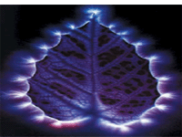
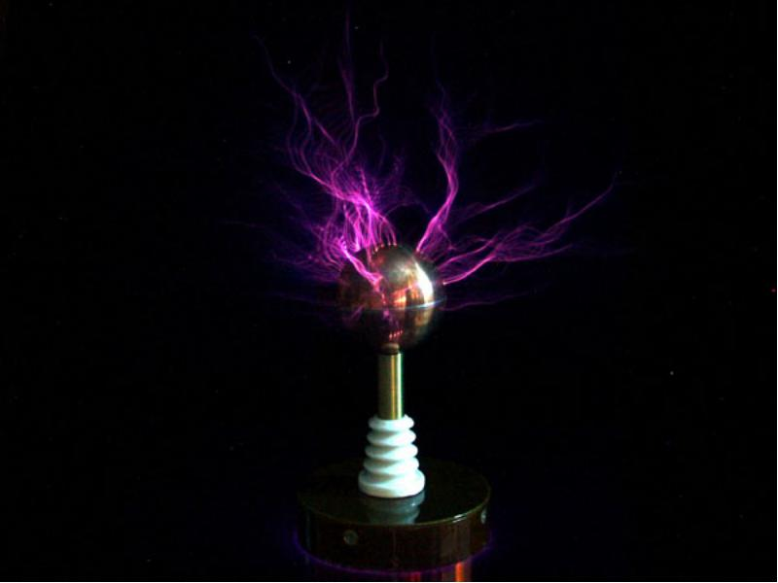
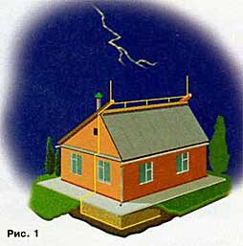
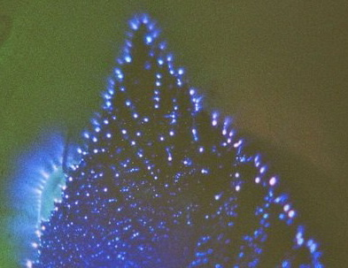

КОРОННИЙ розряд.
 Найбільш містичний із всіх розрядів.
Використовується у електрофільтрах, що застосовуються для очищення промислових газів від домішок.
Також використовують
при нанесенні порошкових і
лакофарбових покриттів.

Slide 5
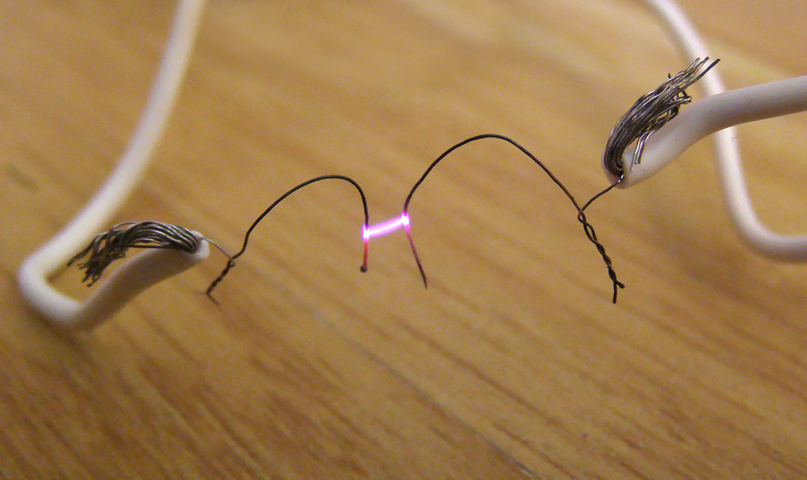
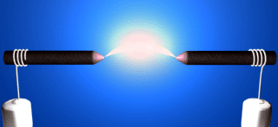
ДУГОВИЙ розряд.
Це вид самостійного
газового розряду, який виникає
за високої температури між
електродами, розведених на невелику відстань і супроводжується яскравим світінням у формі дуги.

Slide 6
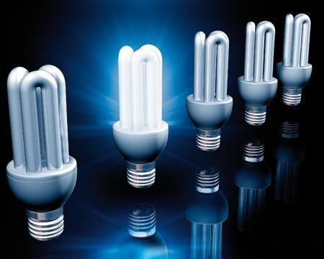
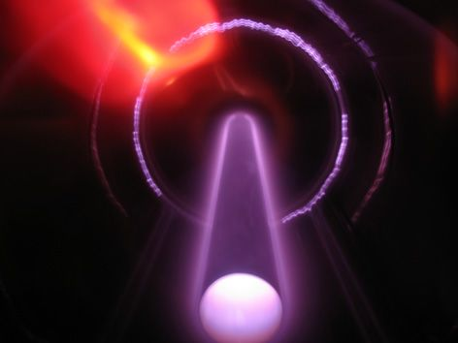
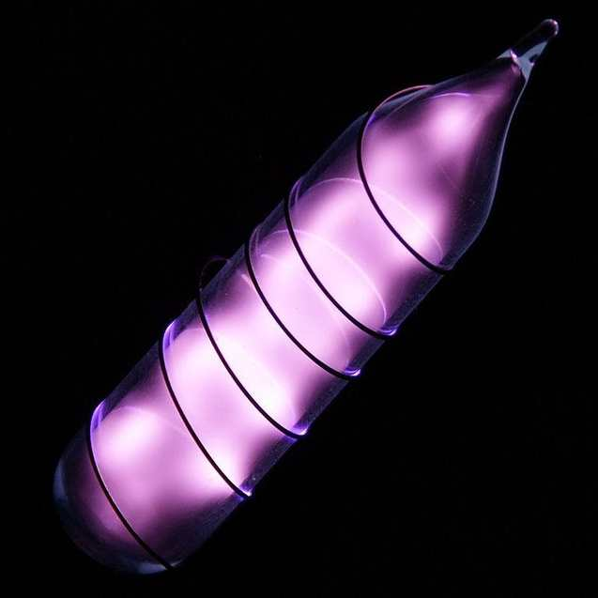
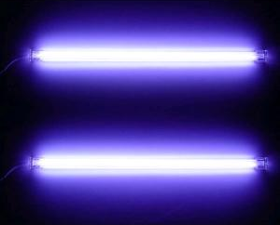



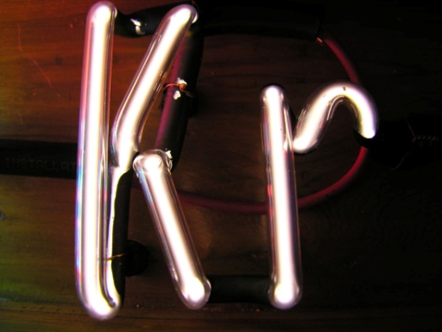

ТЛІЮЧИЙ розряд.
 Це тип газового розряду із неоднорідним розподілом електричного поля між катодом і анодом.
❍ використовується у виготовленні світних трубок для реклам, ламп денного світла і при напилюванні металів.

Slide 7
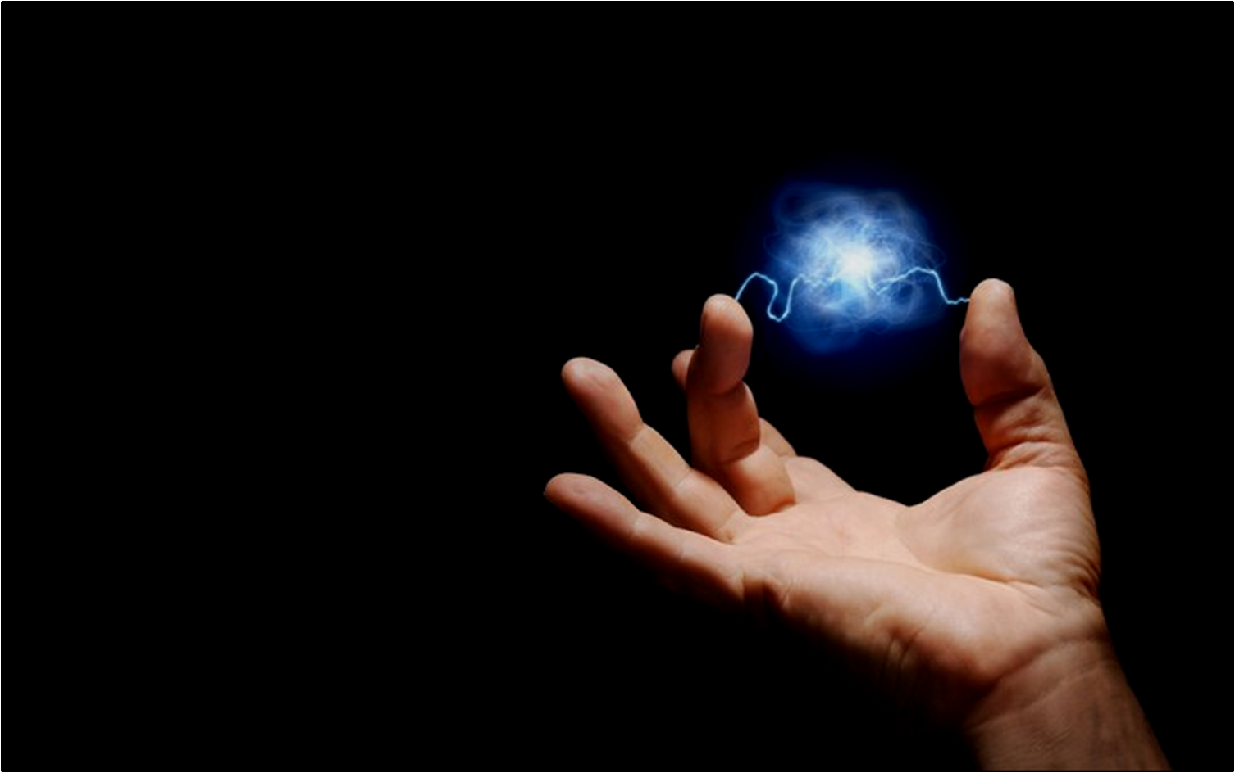
 Презентацію підготувала Павлишин Марія, 7(11)-Б клас
ДЯКУЮ
ЗА
УВАГУ!

